Slide 1
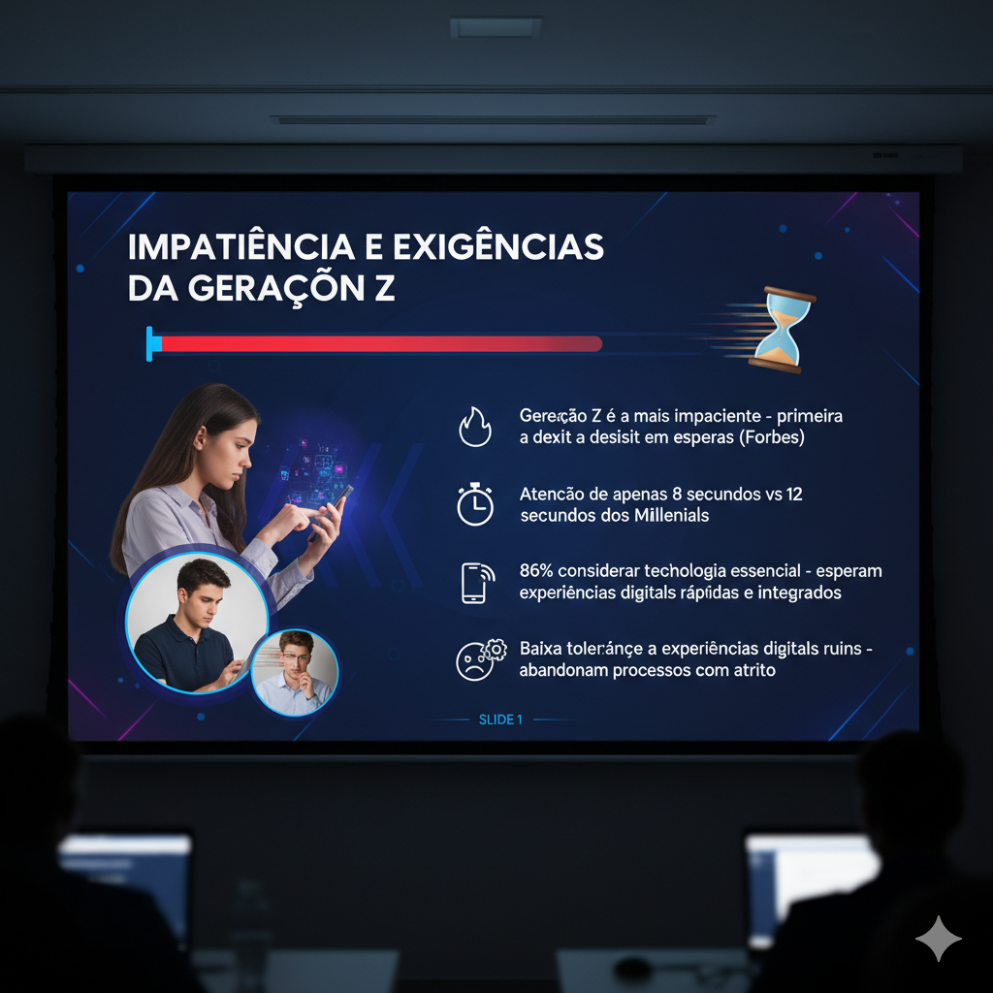

Slide 2
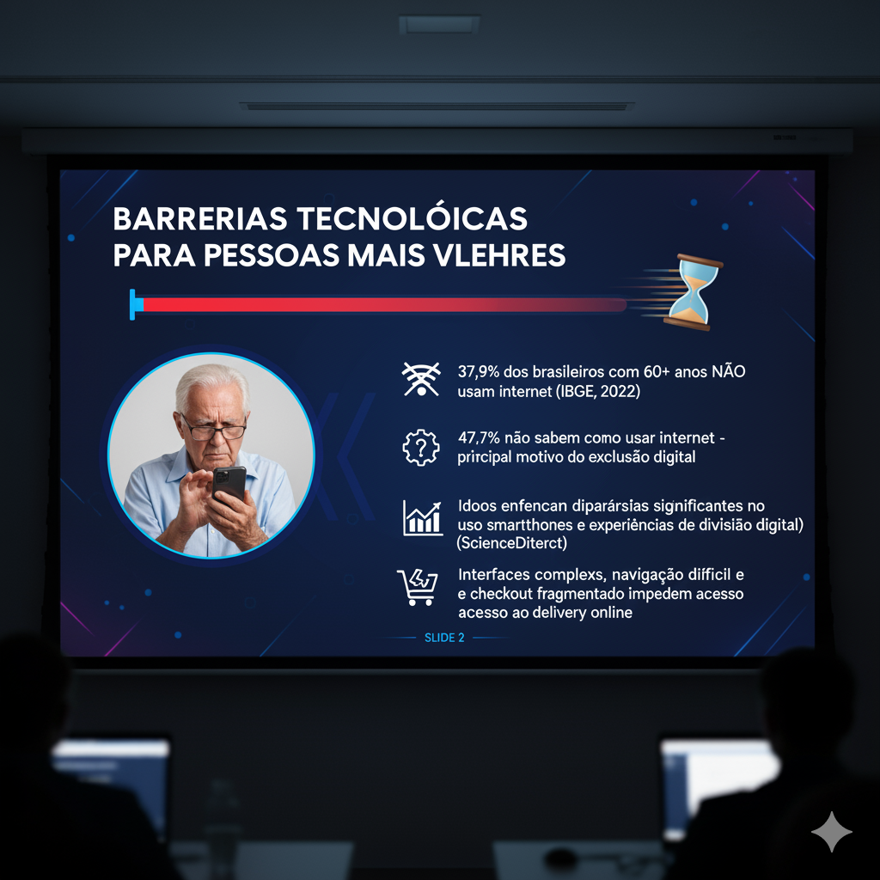

Slide 3
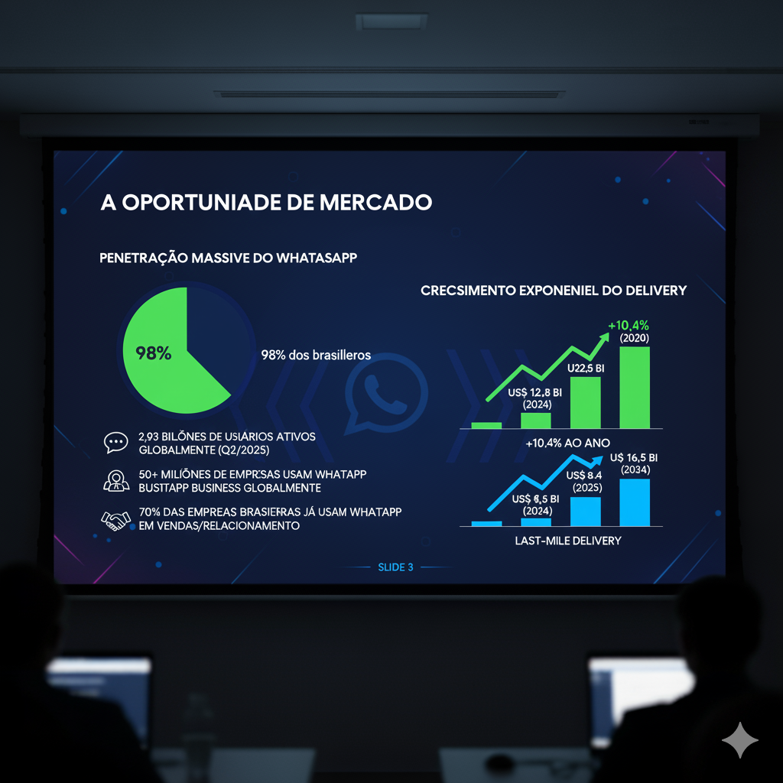

Slide 4
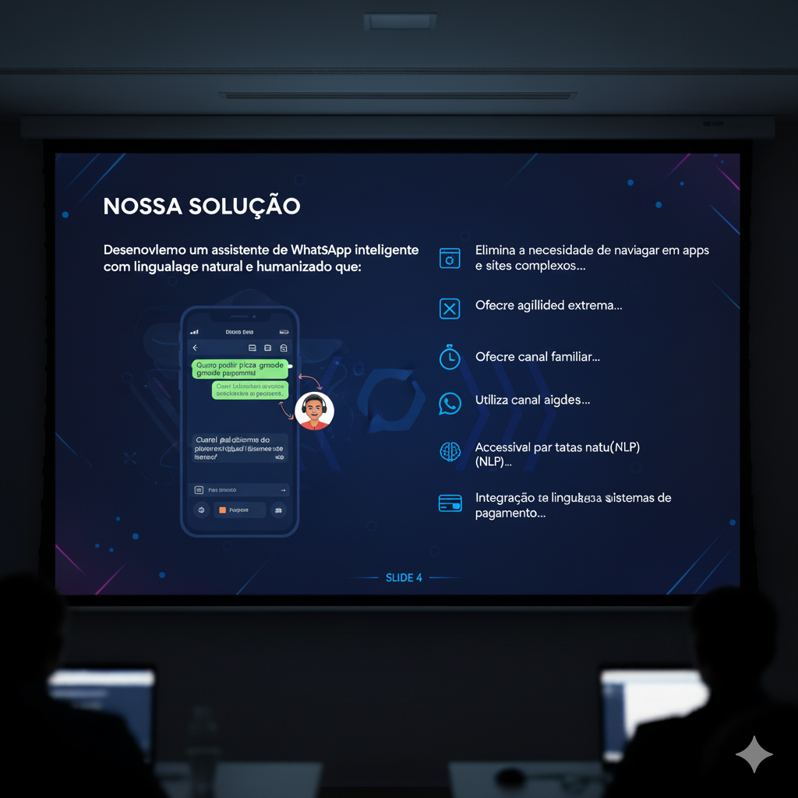

Slide 5


Slide 6


Slide 7
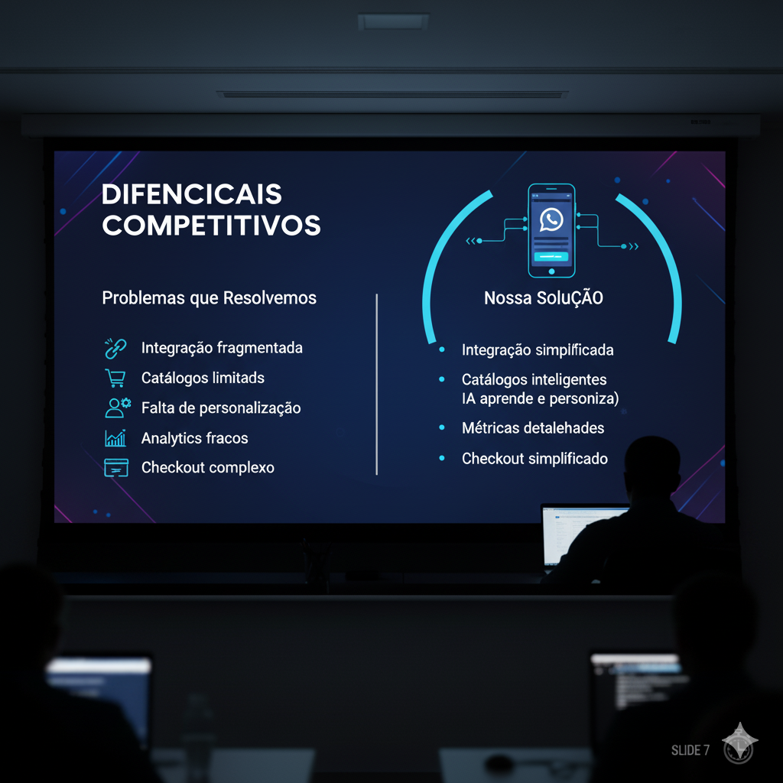

Slide 8
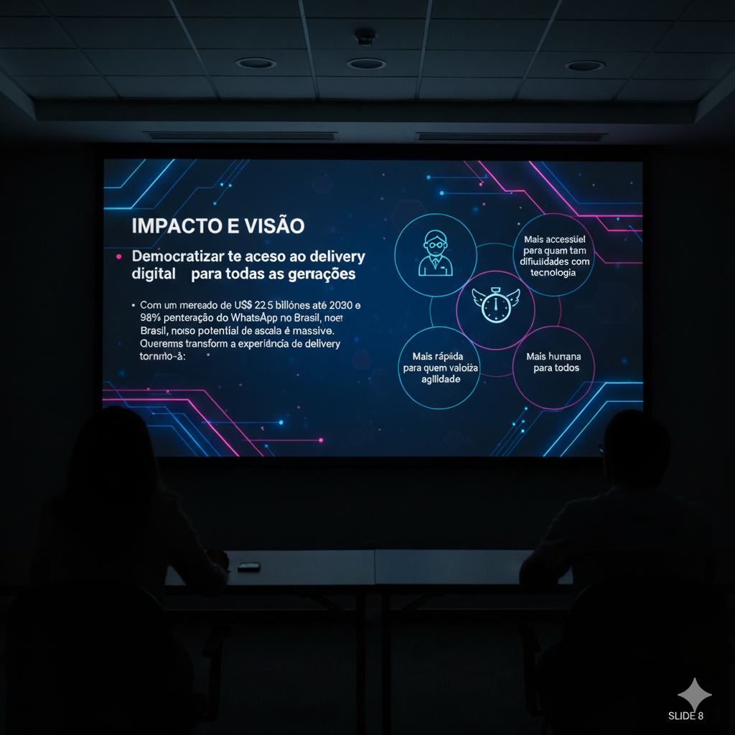

Slide 9
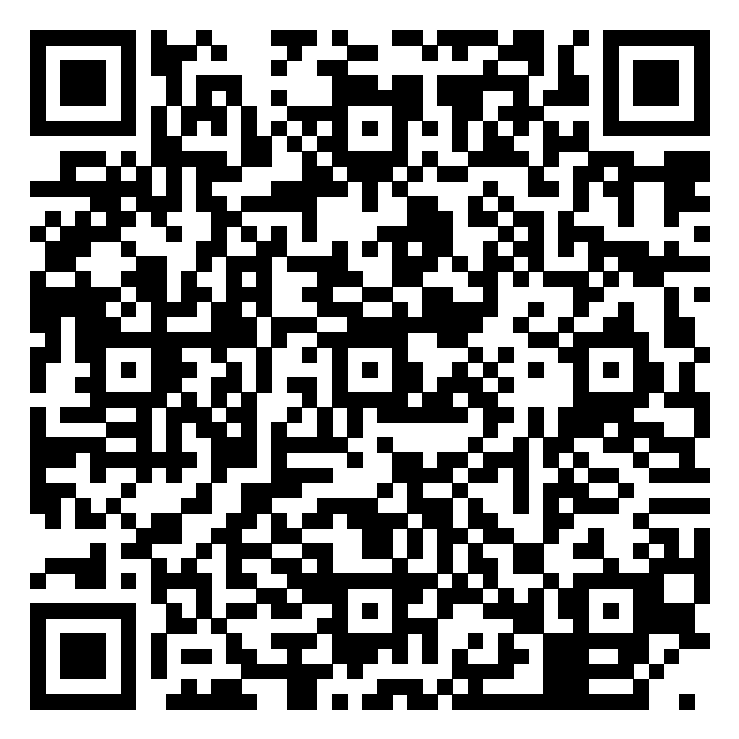
Agilidade e Acessibilidade para a Geração de A a Z
Tudo isso no canal que 98% dos brasileiros já usam diariamente
Faça seu pedido

